Slide 1



金融大数据分析

Slide 2


项目六 任务二 商业银行智能风控
主讲教师：王雯静

Slide 3
目录
1
商业银行智能风控主体和对象
2
商业银行智能风控的作用
3
商业银行智能风控内容
4
商业银行智能风控手段与方法
5
商业银行开展智能风控的案例

Slide 4

商业银行智能风控主体和对象
提问导入：
商业银行智能风控是利用人工智能、大数据等技术手段对银行业务进行风险评估、预测和控制的一种风险管理方式。请问，商业银行智能风控涉及哪些主体和对象？
风险管理部门、数据分析师、机器学习工程师、业务部门、法律部门、IT部门和客户服务部门。对象是银行的个人客户和企业客户。

Slide 5
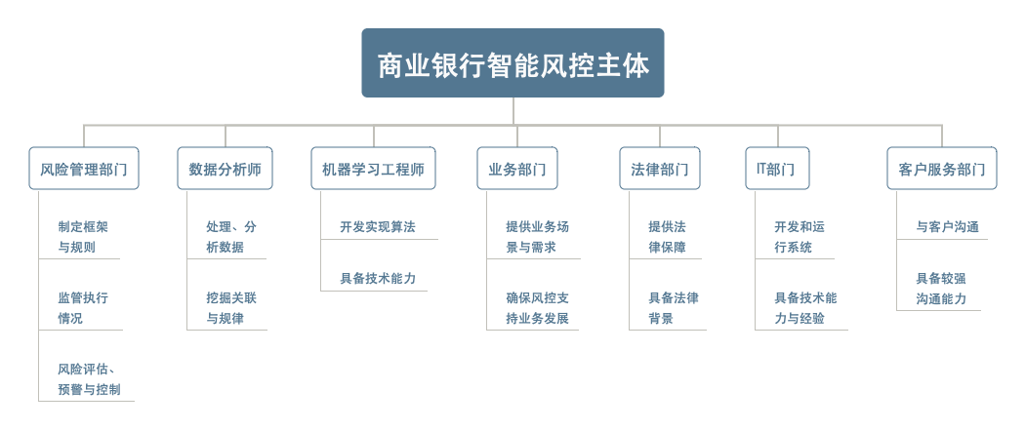
商业银行智能风控主体和对象
这些角色和部门共同努力，通过智能风控系统有效管理和控制商业银行的业务风险，以保障银行和客户的利益。

Slide 6

商业银行智能风控的作用
课堂讨论：
请思考商业银行智能风控对我们普通民众有哪些好处？在这个过程中我们哪些隐私可能会暴露？国家需要采取怎样的措施保护我们的个人隐私？

Slide 7

商业银行智能风控内容
商业银行智能风控是利用人工智能和大数据技术对银行业务进行风险管理和控制。其主要目标是确保银行业务的安全和稳定，为客户提供可靠的服务。

Slide 8

商业银行智能风控手段与方法
发起抢答：商业银行智能风控可以依托于哪些技术实现？
大数据技术
人工智能技术
系统集成技术
人工审核
区块链技术

Slide 9

商业银行开展智能风控的案例
案例分析：数字化转型守护支付市场安全
银联智能风控的“智能化”主要通过什么实现？
银联智能风控通过实时响应、风险分析、大数据技术和产业合作等手段，实现了支付领域的智能化风险管理。它能够在低于30毫秒的响应时间内对交易进行风险评估，拦截可疑交易并采取相应措施。通过大数据技术分析海量数据，识别风险模式和异常行为。同时，与其他支付机构和合作伙伴合作，共享风险信息和防控措施，提升整个支付行业的风险管理水平。银联智能风控系统的目标是保障支付市场的安全稳定运行，守护用户的资金安全底线。

Slide 10

智能风控未来发展趋势
发起头脑风暴：如何进一步提升商业银行智能风控的效率和准确性？请提出创新的想法和方法，可以涉及现有技术或者可能的新技术应用？
引入增强学习技术
利用自然语言处理和情感分析
整合多源数据
探索新兴技术的应用
强化数据隐私和安全保护

Slide 11



